Slide 1
NestJs走马观花
李毅平
ThoughtWorks

Slide 2
目录
NestJs 介绍
Install
Controllers
Providers/Service
Modules
Middleware
Exception filters
Pipes
Guards
Interceptors
2

Slide 3
NestJs 介绍
Nest是一套基于Node.js和TypeScript的强大的Web框架
Nest是基于Express和Socket.io构建的，有大量的基于Express生态的库支持
Nest便于学习-语法结构类似Angular2+
非常有用的依赖注入，内置控制反转容器
支持模块拆分，微服务拆分（默认支持TCP或者Redis传输，也可自定义传输形式）
3

Slide 4
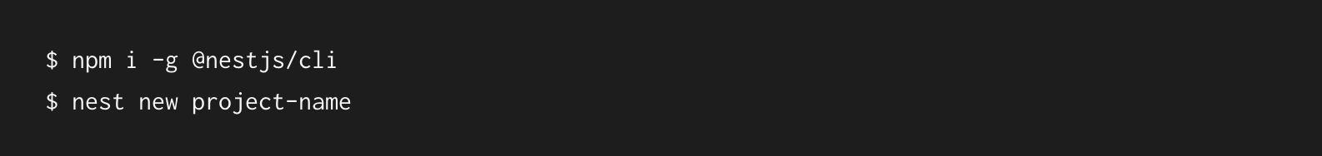
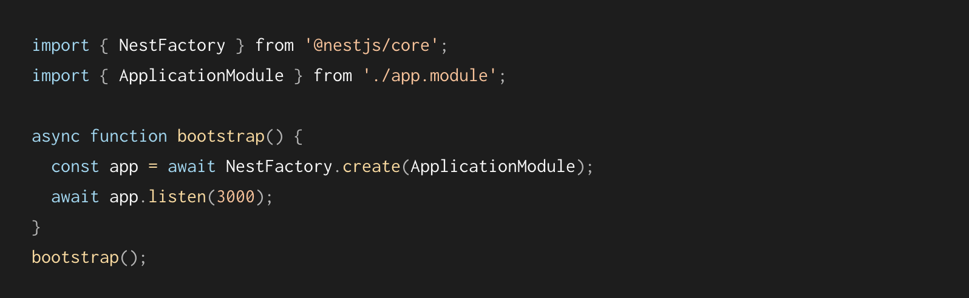
安装
4

Slide 5
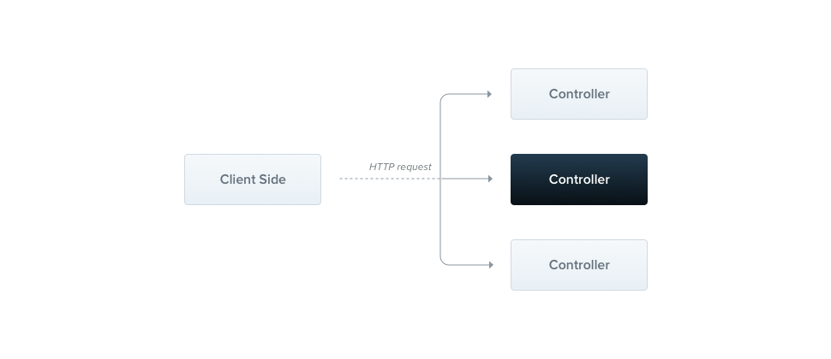
Controllers
Controller的作用是接收应用程序的请求，它可以生命多个路由，并且通过客户端不同的路由请求来执行不同的动作
5

Slide 6
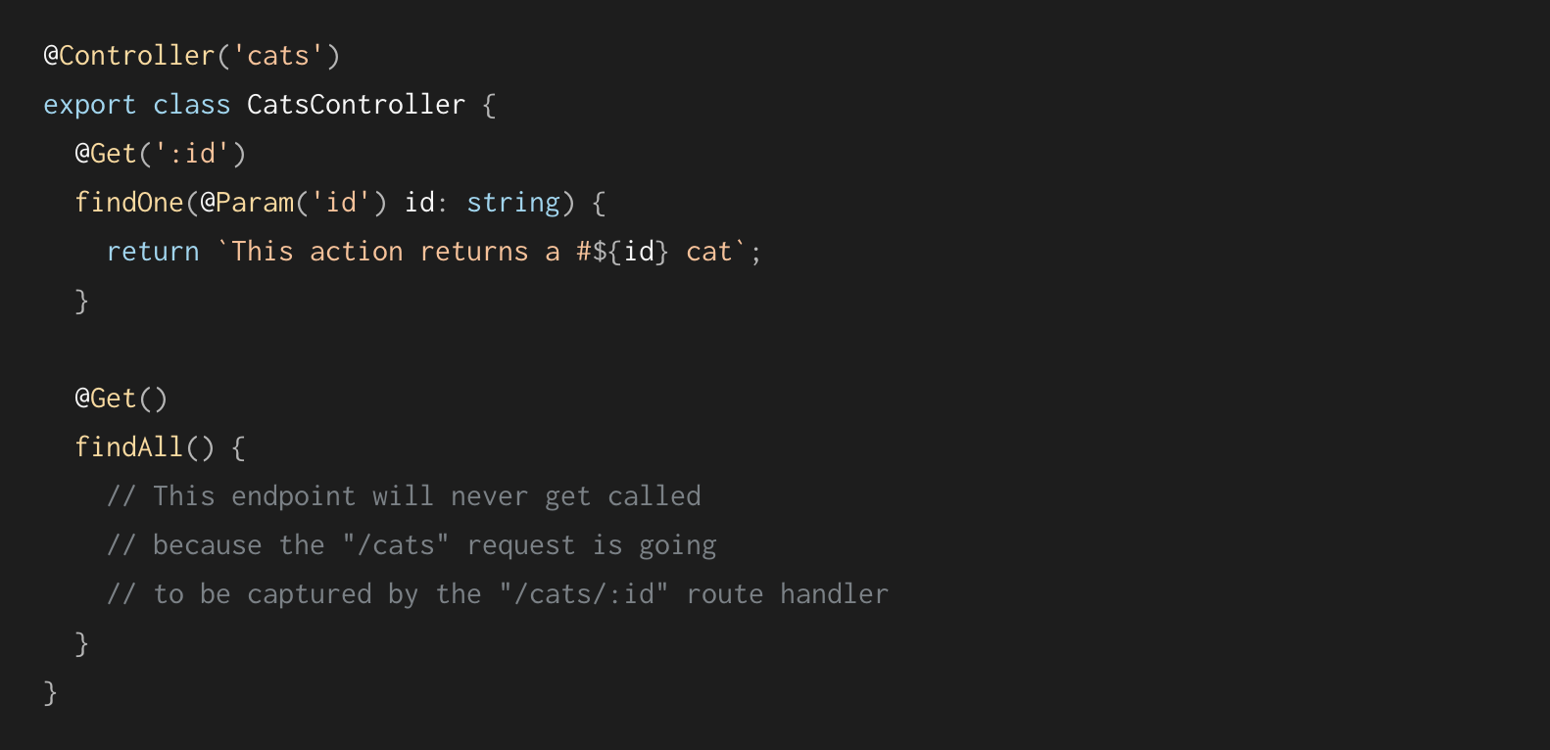
Controllers
要使用CLI创建控制器，只需执行$ nest g controller cats命令即可。
6

Slide 7
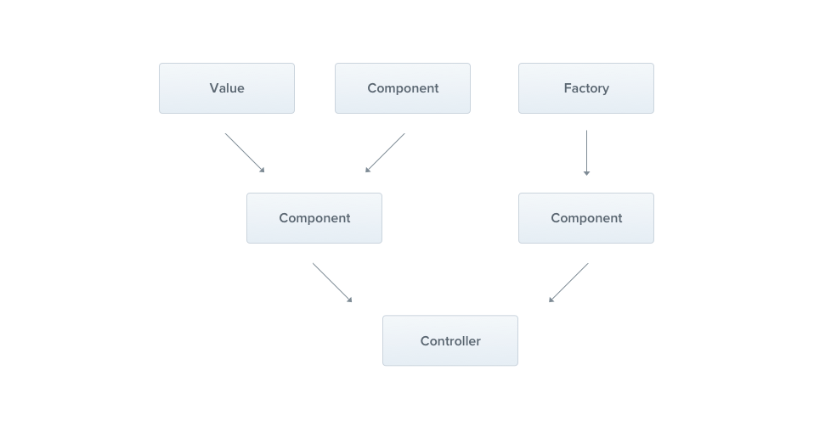
Providers/Service
服务可以通过依赖注入实现复用的目的，通过依赖注入可以相互创建各种关系。
7

Slide 8
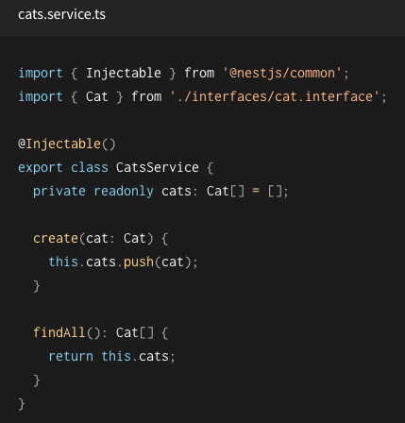
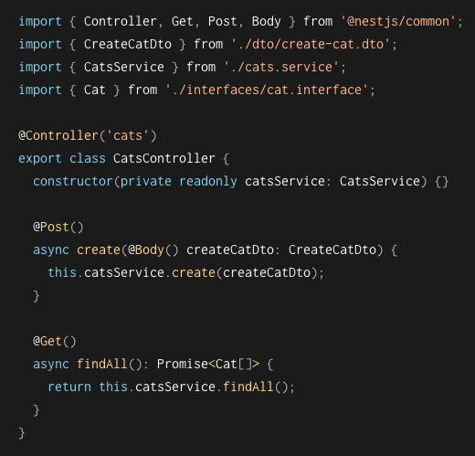
Providers/Service
要使用CLI创建服务，只需执行$ nest g service cats命令即可。
8

Slide 9
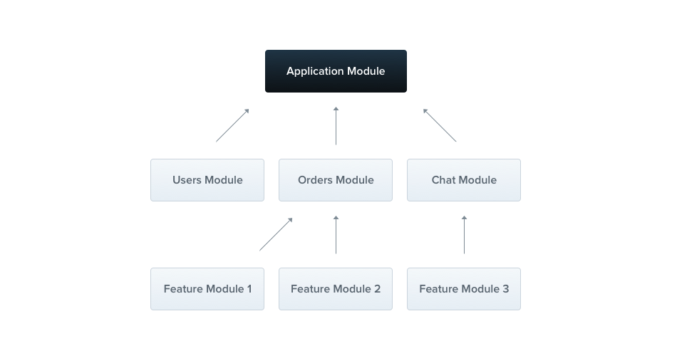
Modules
每个应用程序至少有一个根模块。对于大型应用程序，可以创建多个模块，导入到根模块。
9

Slide 10
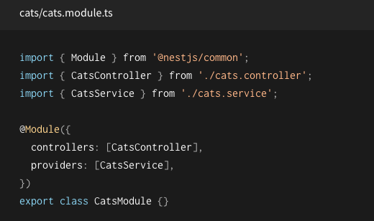
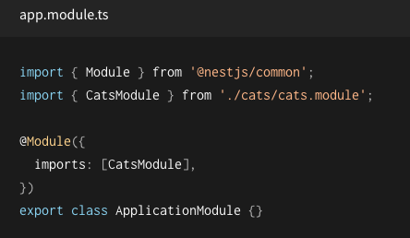
Modules
要使用CLI创建模块，只需执行$ nest g module cats命令即可。
10

Slide 11
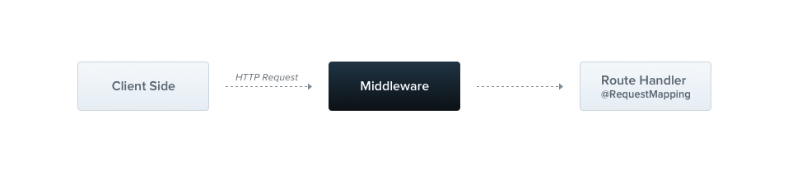
Middleware
Middleware是在路由处理程序之前调用的函数。 Middleware可以访request 和 response 对象，在使用Middleware时必须调用next()将控制传递给下一个中间件函数。否则，请求将被挂起，
11

Slide 12
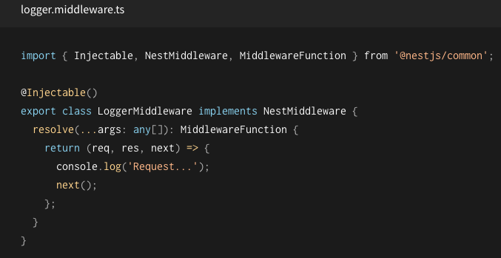
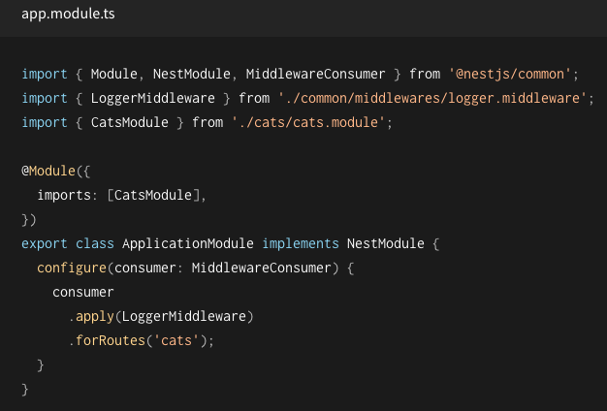
Middleware
要使用CLI创建模块，只需执行$ nest g mi logger命令即可。
12

Slide 13
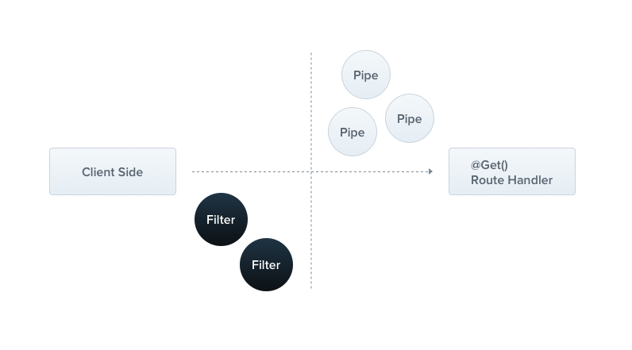
Exception filters
Exception filters负责处理整个应用程序中的所有抛出异常。当捕获到未处理的异常时，最终用户将收到适当的用户友好响应。
13

Slide 14
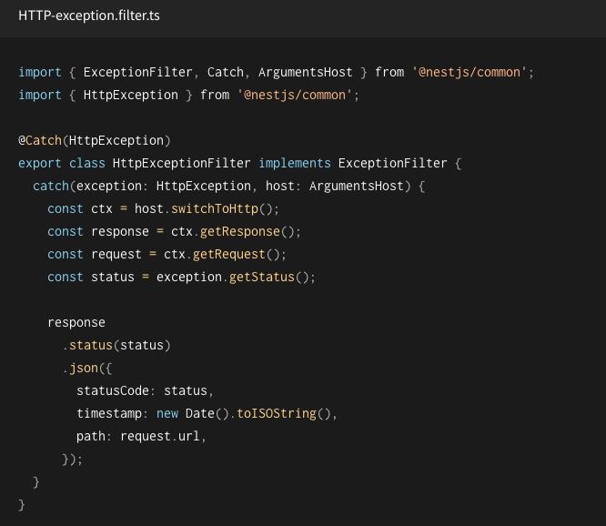
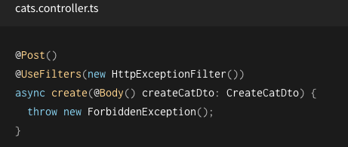
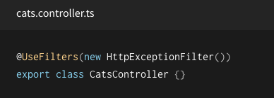
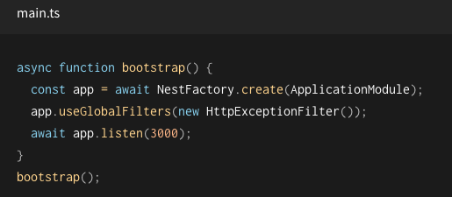
Exception filters
要使用CLI创建模块，只需执行$ nest g mi logger命令即可。
14

Slide 15
Thanks
李毅平
ThoughtWorks

